Slide 1

SeNAS
Lista de Compras
Aplicação web para gerenciamento de itens, categorias e controle de compras
CLIENTE
Silvio da Col de Brito
INTEGRANTES
Bruno Prates Borges • Jhonata Caetano
ORIENTADOR
Kesede
LTD
01

Slide 2
PROBLEMA
Problema: a dor do cliente
O projeto parte da necessidade de organizar uma lista de compras de forma simples e prática.
1
Organização
2
Acompanhamento
3
Controle de gastos
Itens precisam ser cadastrados e visualizados de forma estruturada, com separação por categoria.
O usuário precisa identificar rapidamente o que já foi comprado e ajustar quantidades.
Cada item possui preço e quantidade, permitindo calcular o total da compra.
Base do projeto: interface de lista, categorias, preço, quantidade, status de compra e total calculado.
02

Slide 3
ESCOPO
Escopo
O que será feito para resolver a dor do cliente
01
Cadastrar Itens
02
Listar por Categoria
03
Status de Compras
Cadastrar itens informando nome, categoria e preço.
Listar os itens organizados e agrupados por categoria.
Marcar itens como comprados e visualizar o status.
04
Ajustar Quantidades
05
Excluir e Limpar
06
Calcular Total
Ajustar facilmente a quantidade de cada item (+ / −).
Excluir itens e limpar rapidamente os itens já comprados.
Calcular e exibir automaticamente o valor total da compra.
03

Slide 4
REQUISITOS
Requisitos Funcionais
Funções observadas na implementação enviada
RF01
Cadastrar item
RF02
Consultar categorias
Nome + categoria + preço
Carregar categorias via API
RF03
Listar itens
RF04
Alterar quantidade
Exibir itens agrupados por categoria
Aumentar ou diminuir quantidade
RF05
Marcar como comprado
RF06
Excluir item
Alternar status do item
Remover item da lista
RF07
Limpar comprados
RF08
Calcular total
Excluir itens já comprados
Preço × quantidade dos comprados
04

Slide 5
ARQUITETURA
Arquitetura do sistema
Arquitetura identificada no código fornecido
Frontend
API / Backend
Dados
HTML + CSS + JavaScript
Interface responsiva de lista de compras
Consome a API por HTTP/JSON
Base URL observada:
127.0.0.1:8000
Endpoints para categorias e itens
Categorias e itens
A implementação exibida consome os dados pela API; o mecanismo de persistência não está especificado no material enviado.
Exemplos de endpoints: GET /categorias • GET /itens • POST /itens • PUT /itens/{id} • DELETE /itens/{id}
05

Slide 6
DADOS
Entidades principais
Modelo conceitual inferido diretamente do uso dos objetos no frontend
ItemENTIDADE
CategoriaENTIDADE
Atributos
• id (PK)
• nome
• preço
• quantidade
• comprado
• categoria (FK)
Atributos
• id (PK)
• nome
pertence →
Relaciona-se a uma categoria por categoria_id.
É usada para preencher o seletor de categorias e agrupar os itens na interface.
06

Slide 7
IA
Metodologia de Uso da IA
Proposta de processo para apoiar o desenvolvimento com IA — o código enviado não documenta uso de IA.
IA via CLI
IA Conversacional
01 Gerar / ajustar código a partir de prompts técnicos.
02 Executar comandos e testes localmente.
03 Revisar erros e logs com apoio da IA.
04 Validar alterações antes de integrar ao projeto.
01 Descrever a necessidade em linguagem natural.
02 Pedir decomposição em requisitos e tarefas.
03 Solicitar revisão de arquitetura e regras.
04 Documentar decisões e critérios de validação.
Fluxo de Interação da Metodologia
Prompt → Geração/Análise → Execução → Validação humana → Interação
07

Slide 8
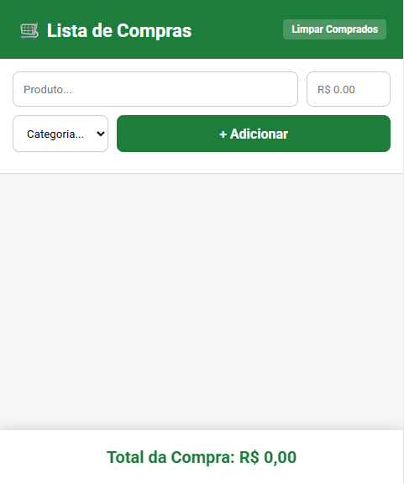
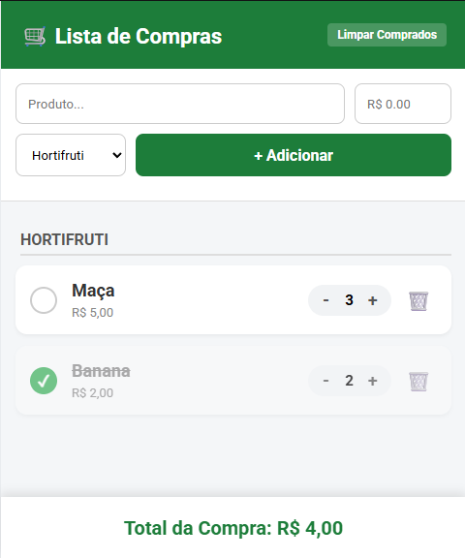
PROJETO
Protótipo do Projeto
Demonstração das telas e fluxos de interação da interface do usuário
Estado Inicial (Lista Vazia)
Interface com Itens Cadastrados
08

